Slide 1
OMNICHANNEL MARKETING / 13

Slide 2
OP WEG NAAR SUCCESVOLLE OMNICHANNEL
Stappenplan voor een omnichannel strategie

Slide 4
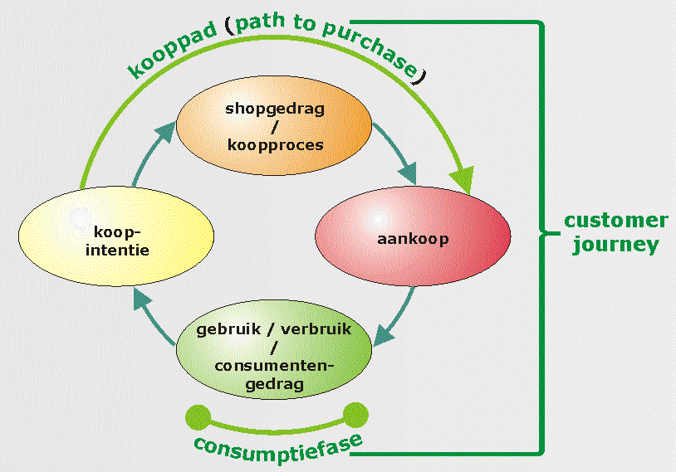
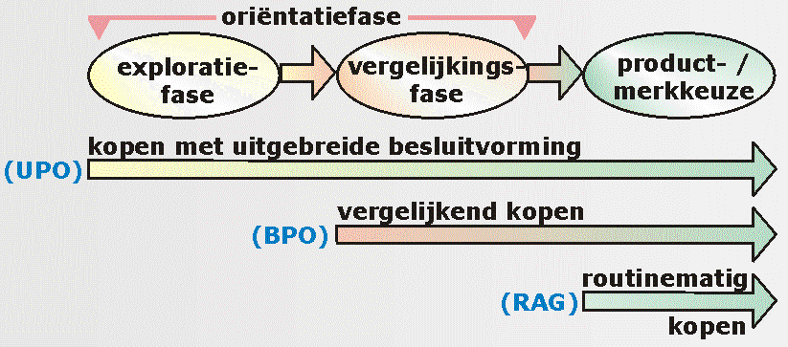
OP WEG NAAR SUCCESVOLLE OMNICHANNEL
LT-visie op omnichannel kooppad en strategische richting

Slide 5
OP WEG NAAR SUCCESVOLLE OMNICHANNEL
LT-visie op omnichannel kooppad en strategische richting

Slide 6
OP WEG NAAR SUCCESVOLLE OMNICHANNEL
LT-visie op omnichannel kooppad en strategische richting

Slide 7
OP WEG NAAR SUCCESVOLLE OMNICHANNEL
LT-visie op omnichannel kooppad en strategische richting

Slide 8
OP WEG NAAR SUCCESVOLLE OMNICHANNEL
LT-visie op omnichannel kooppad en strategische richting

Slide 9
OP WEG NAAR SUCCESVOLLE OMNICHANNEL
LT-visie op omnichannel kooppad en strategische richting

Slide 10
OP WEG NAAR SUCCESVOLLE OMNICHANNEL
LT-visie op omnichannel kooppad en strategische richting

Slide 11
OP WEG NAAR SUCCESVOLLE OMNICHANNEL
LT-visie op omnichannel kooppad en strategische richting

Slide 13
OP WEG NAAR SUCCESVOLLE OMNICHANNEL
Planning voor basisinfrastructuur

Slide 14
OP WEG NAAR SUCCESVOLLE OMNICHANNEL
Planning voor basisinfrastructuur

Slide 15
OP WEG NAAR SUCCESVOLLE OMNICHANNEL
Planning voor basisinfrastructuur

Slide 16
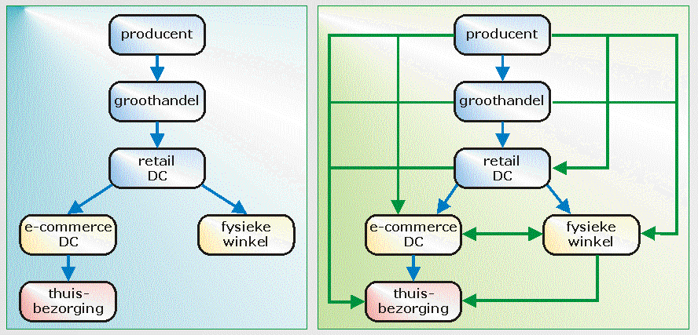
OP WEG NAAR SUCCESVOLLE OMNICHANNEL
Planning voor basisinfrastructuur

Slide 18
OP WEG NAAR SUCCESVOLLE OMNICHANNEL
Concrete projecten t.b.v. het ideale kooppad

Slide 19
OP WEG NAAR SUCCESVOLLE OMNICHANNEL
Concrete projecten t.b.v. het ideale kooppad

Slide 21
OP WEG NAAR SUCCESVOLLE OMNICHANNEL
Prioriteiten bepalen qua effect en haalbaarheid

Slide 23
OP WEG NAAR SUCCESVOLLE OMNICHANNEL
Cultuur creëren van experimenteren en testen

Slide 25
OP WEG NAAR SUCCESVOLLE OMNICHANNEL
Iedereen in de organisatie erbij betrekken

Slide 26
OP WEG NAAR SUCCESVOLLE OMNICHANNEL
Iedereen in de organisatie erbij betrekken

Slide 27
OP WEG NAAR SUCCESVOLLE OMNICHANNEL
Iedereen in de organisatie erbij betrekken

Slide 28
OP WEG NAAR SUCCESVOLLE OMNICHANNEL
Iedereen in de organisatie erbij betrekken

Slide 30
OP WEG NAAR SUCCESVOLLE OMNICHANNEL
De juiste KPI’s -en KSF’s- ontwikkelen

Slide 31
OP WEG NAAR SUCCESVOLLE OMNICHANNEL
De juiste KPI’s -en KSF’s- ontwikkelen

Slide 32
OP WEG NAAR SUCCESVOLLE OMNICHANNEL
De juiste KPI’s -en KSF’s- ontwikkelen

Slide 33
OP WEG NAAR SUCCESVOLLE OMNICHANNEL
De juiste KPI’s -en KSF’s- ontwikkelen

Slide 34
OP WEG NAAR SUCCESVOLLE OMNICHANNEL
De juiste KPI’s -en KSF’s- ontwikkelen

Slide 35
OP WEG NAAR SUCCESVOLLE OMNICHANNEL
De juiste KPI’s -en KSF’s- ontwikkelen

Slide 36
OP WEG NAAR SUCCESVOLLE OMNICHANNEL
De juiste KPI’s -en KSF’s- ontwikkelen

Slide 37
OP WEG NAAR SUCCESVOLLE OMNICHANNEL
De juiste KPI’s -en KSF’s- ontwikkelen

Slide 38
OP WEG NAAR SUCCESVOLLE OMNICHANNEL
De juiste KPI’s -en KSF’s- ontwikkelen

Slide 39
OP WEG NAAR SUCCESVOLLE OMNICHANNEL
De juiste KPI’s -en KSF’s- ontwikkelen

Slide 41
OP WEG NAAR SUCCESVOLLE OMNICHANNEL
Ontwikkeling van de omnichannel organisatie plannen

Slide 42
OP WEG NAAR SUCCESVOLLE OMNICHANNEL
Ontwikkeling van de omnichannel organisatie plannen

Slide 44
OP WEG NAAR SUCCESVOLLE OMNICHANNEL
Van omnichannel naar ….. optichannel

Slide 45
OP WEG NAAR SUCCESVOLLE OMNICHANNEL
Van omnichannel naar ….. optichannel

